Slide 1


Tiết 3

Slide 2

Thứ tư ngày 10 tháng 11 năm 2021
Tiếng việt
Nghe- viết: Tớ nhớ cậu

Slide 3
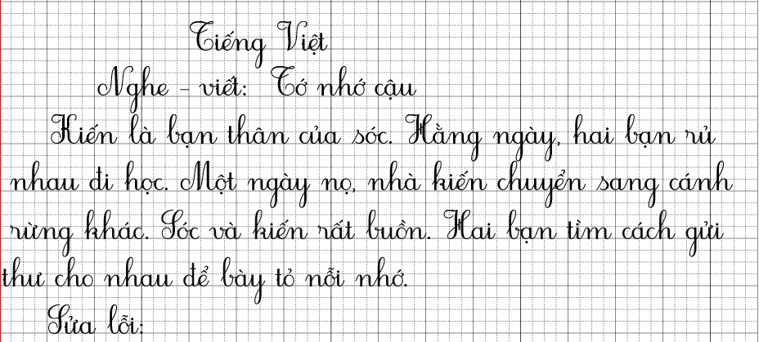

Slide 5

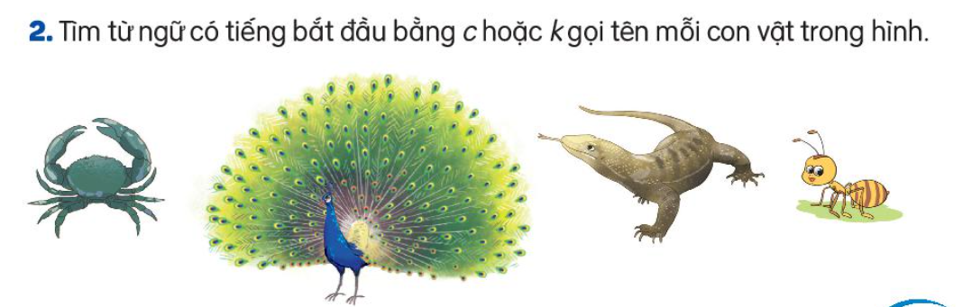
con cua
con công
kỳ đà
con kiến

Slide 6
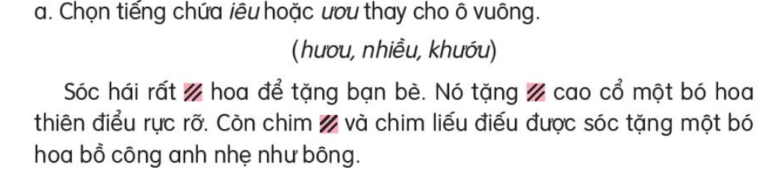
3. Chọn a hoặc b
nhiều
hươu
khướu

Slide 7
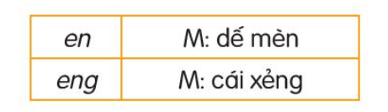
b. Tìm từ ngữ có tiếng chứa en hoặc eng
en | đan len
eng | leng keng
en | hoa sen
eng | xà beng

Slide 8



CỦNG CỐ BÀI HỌC

